Slide 1

ПРАКТИЧЕСКОЕ РУКОВОДСТВО
«ВОСПИТАТЕЛЮ О ВОСПИТАНИИ»

Slide 2
#Воспитываем Вместе
Практическое руководство «Воспитателю о воспитании» предлагает педагогу профессиональный инструмент реализации программы воспитания в дошкольных образовательных организациях. Содержание практического руководства направлено на достижение цели воспитания через решение следующих задач:
содействие становлению первичных представлений о базовых ценностях российского общества;
формирование ценностного отношения к окружающему миру, другим людям, самому себе;
поддержка освоения первичного опыта деятельности и поведения в соответствии с базовыми ценностями и нормами российского общества.
Воспитателю о воспитании детей 5-7 лет в детском саду и семье.
Практическое руководство по реализации Программы воспитания — М.: ФГБНУ
«Институт изучения детства, семьи и воспитания Российской академии образования», 2022. — .

Slide 3
Практическое руководство включает в себя
9 тетрадей для воспитателей – по количеству месяцев учебного года;
3 формы взаимодействия – «Педагог–Дети», «Педагог–Родители», «Родители–Ребёнок»;
6 содержательных форматов организации воспитательной работы в условиях взаимодействия образовательной организации и семьи – «Смотрим вместе», «Читаем вместе», «Рассуждаем вместе», «Играем вместе», «Мастерим вместе», «Трудимся вместе» + здоровьесбережение
4 модуля «Советы для родителей».
Практические примеры
Воспитателю о воспитании детей 5-7 лет в детском саду и семье.
Практическое руководство по реализации Программы воспитания — М.: ФГБНУ
«Институт изучения детства, семьи и воспитания Российской академии образования», 2022.

Slide 4
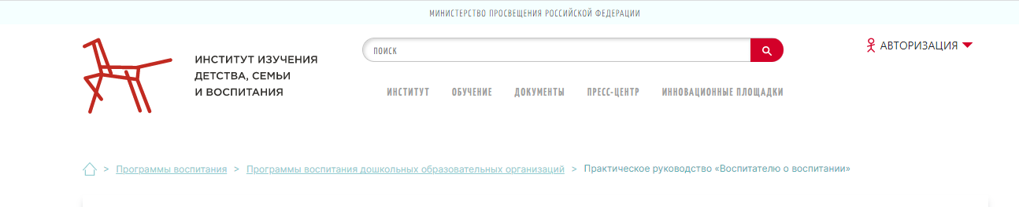
Где посмотреть?
Воспитателю о воспитании детей 5-7 лет в детском саду и семье.
Практическое руководство по реализации Программы воспитания — М.: ФГБНУ
«Институт изучения детства, семьи и воспитания Российской академии образования», 2022.

Slide 5
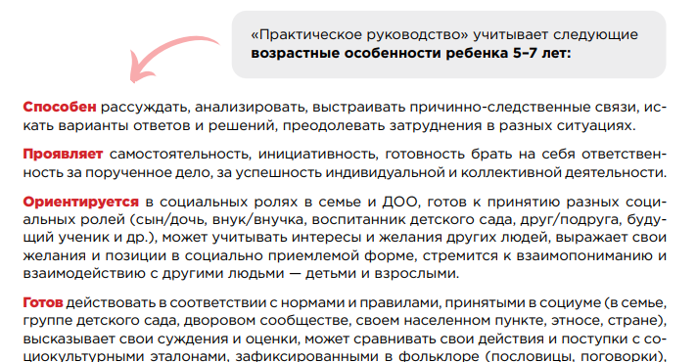
Структура программы
Воспитателю о воспитании детей 5-7 лет в детском саду и семье.
Практическое руководство по реализации Программы воспитания — М.: ФГБНУ
«Институт изучения детства, семьи и воспитания Российской академии образования», 2022.

Slide 6
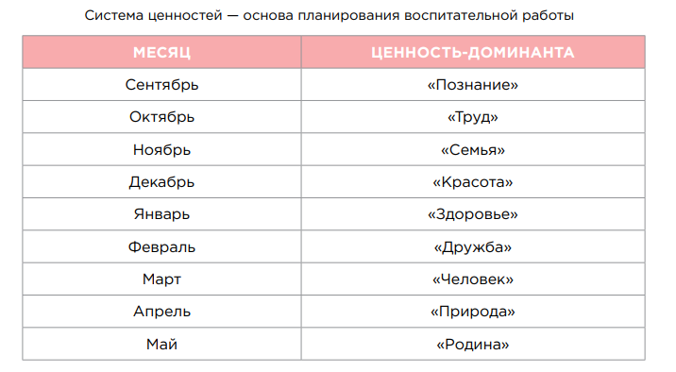
Система планирования
Воспитателю о воспитании детей 5-7 лет в детском саду и семье.
Практическое руководство по реализации Программы воспитания — М.: ФГБНУ
«Институт изучения детства, семьи и воспитания Российской академии образования», 2022.

Slide 7
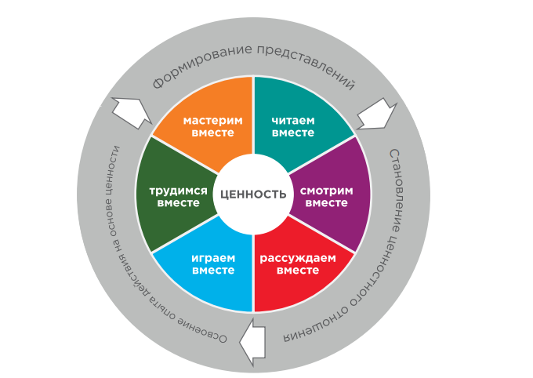
Педагогическая модель
Воспитателю о воспитании детей 5-7 лет в детском саду и семье.
Практическое руководство по реализации Программы воспитания — М.: ФГБНУ
«Институт изучения детства, семьи и воспитания Российской академии образования», 2022.

Slide 8
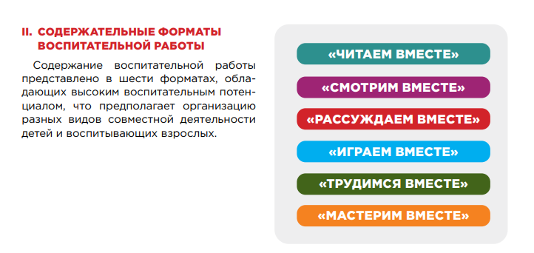
Содержание модели
Воспитателю о воспитании детей 5-7 лет в детском саду и семье.
Практическое руководство по реализации Программы воспитания — М.: ФГБНУ
«Институт изучения детства, семьи и воспитания Российской академии образования», 2022.

Slide 9
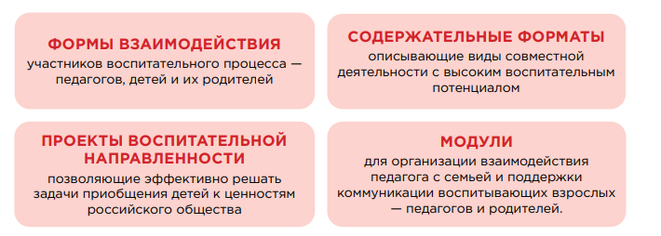
Проектирование воспитательной работы
Воспитателю о воспитании детей 5-7 лет в детском саду и семье.
Практическое руководство по реализации Программы воспитания — М.: ФГБНУ
«Институт изучения детства, семьи и воспитания Российской академии образования», 2022.

Slide 10
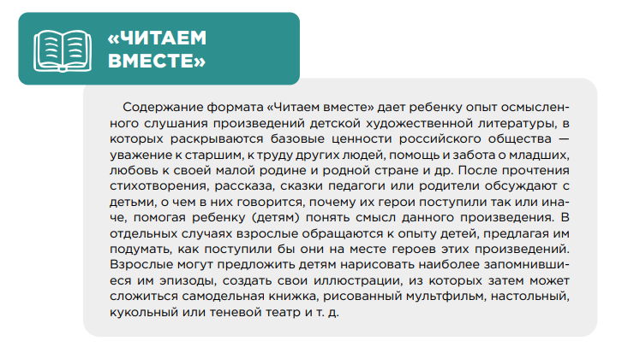
Содержательные форматы
Воспитателю о воспитании детей 5-7 лет в детском саду и семье.
Практическое руководство по реализации Программы воспитания — М.: ФГБНУ
«Институт изучения детства, семьи и воспитания Российской академии образования», 2022.

Slide 11
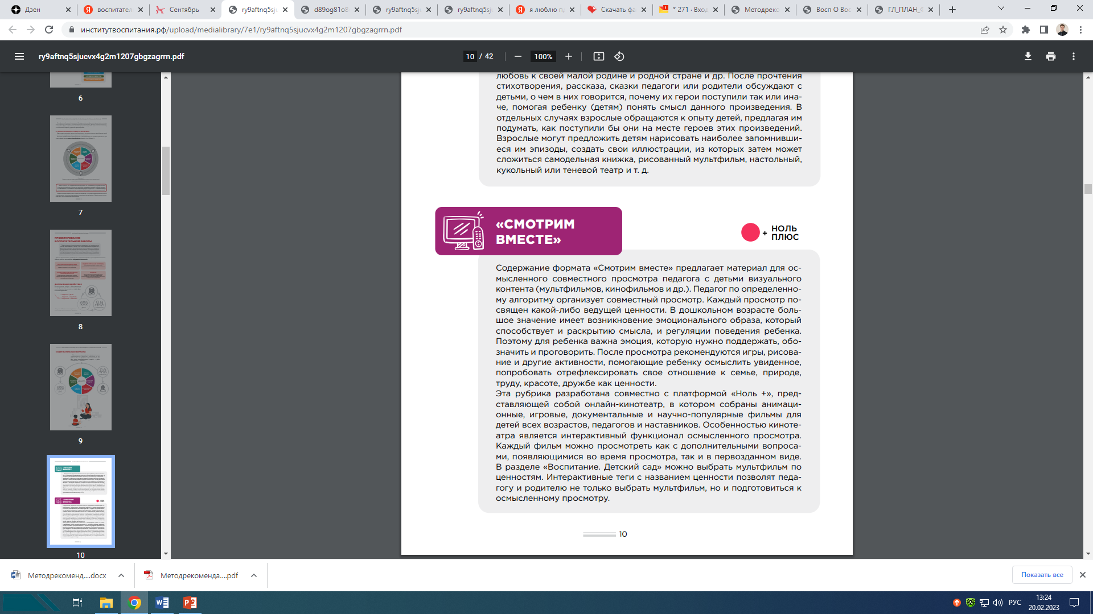
Содержательные форматы

Slide 12
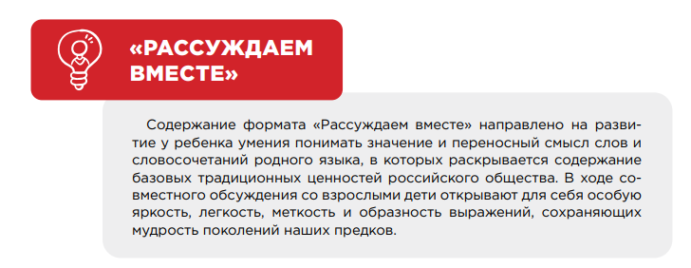
Содержательные форматы
Воспитателю о воспитании детей 5-7 лет в детском саду и семье.
Практическое руководство по реализации Программы воспитания — М.: ФГБНУ
«Институт изучения детства, семьи и воспитания Российской академии образования», 2022.

Slide 13
Содержательные форматы
Воспитателю о воспитании детей 5-7 лет в детском саду и семье.
Практическое руководство по реализации Программы воспитания — М.: ФГБНУ
«Институт изучения детства, семьи и воспитания Российской академии образования», 2022.

Slide 14
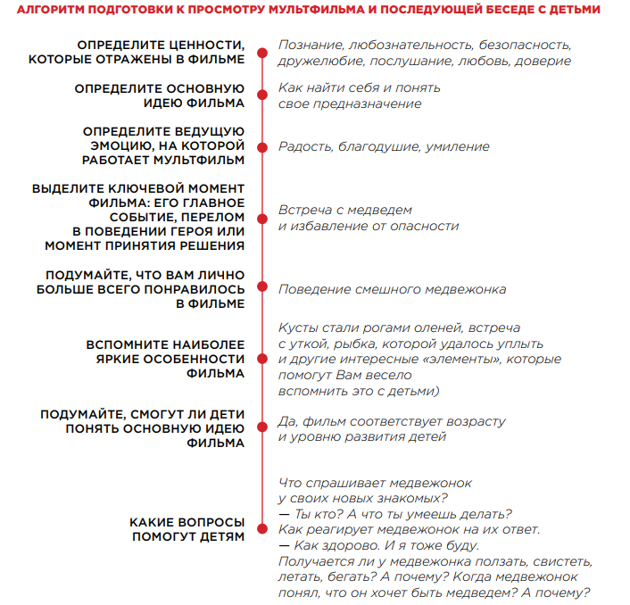
Пример
Воспитателю о воспитании детей 5-7 лет в детском саду и семье.
Практическое руководство по реализации Программы воспитания — М.: ФГБНУ
«Институт изучения детства, семьи и воспитания Российской академии образования», 2022.

Slide 15
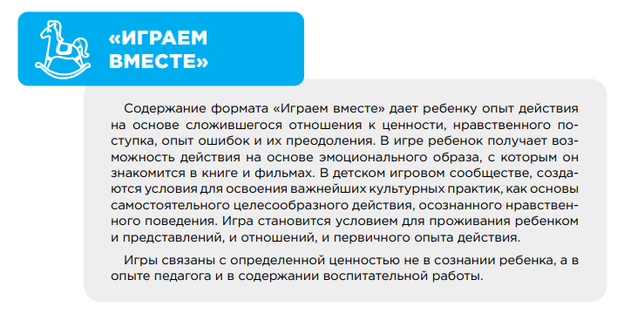
Содержательные форматы
Воспитателю о воспитании детей 5-7 лет в детском саду и семье.
Практическое руководство по реализации Программы воспитания — М.: ФГБНУ
«Институт изучения детства, семьи и воспитания Российской академии образования», 2022.

Slide 16
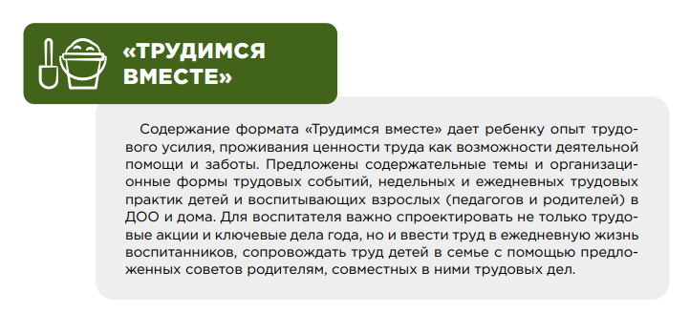
Содержательные форматы
Воспитателю о воспитании детей 5-7 лет в детском саду и семье.
Практическое руководство по реализации Программы воспитания — М.: ФГБНУ
«Институт изучения детства, семьи и воспитания Российской академии образования», 2022.

Slide 17
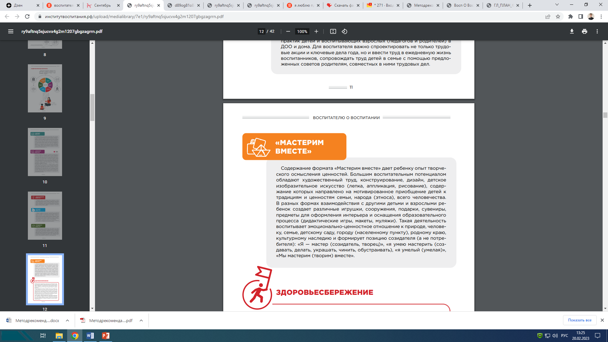
Содержательные форматы
Воспитателю о воспитании детей 5-7 лет в детском саду и семье.
Практическое руководство по реализации Программы воспитания — М.: ФГБНУ
«Институт изучения детства, семьи и воспитания Российской академии образования», 2022.

Slide 18
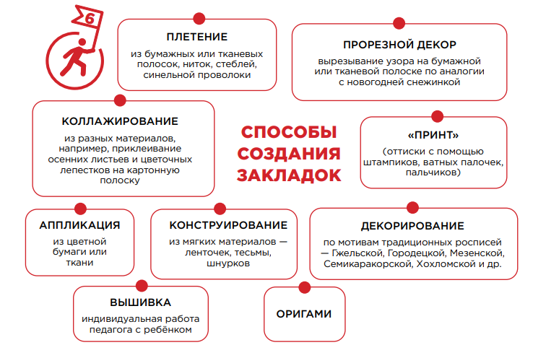
Содержательные форматы
Воспитателю о воспитании детей 5-7 лет в детском саду и семье.
Практическое руководство по реализации Программы воспитания — М.: ФГБНУ
«Институт изучения детства, семьи и воспитания Российской академии образования», 2022.

Slide 19
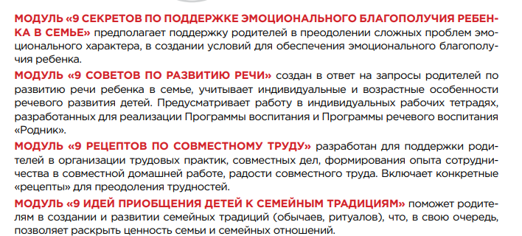
Сопровождение семьи
Воспитателю о воспитании детей 5-7 лет в детском саду и семье.
Практическое руководство по реализации Программы воспитания — М.: ФГБНУ
«Институт изучения детства, семьи и воспитания Российской академии образования», 2022.

Slide 20
ПРАКТИЧЕСКОЕ РУКОВОДСТВО
«ВОСПИТАТЕЛЮ О ВОСПИТАНИИ»

